Slide 1

Projecte:
Kalosi Valipona SL
Desenvolupat per: Victor Alvarez, Jan Borras i Roc Igual
Notes:
Victor

Slide 2

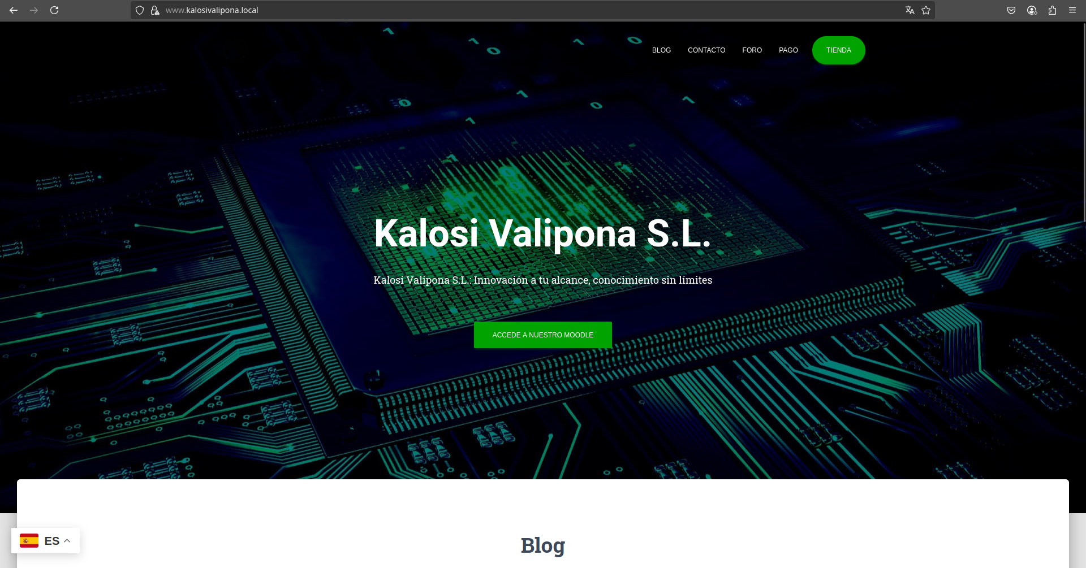
Índex
1
Sobre Nosaltres
2
Presentació del producte
3
4
Estructura de la xarxa
Seguretat aplicada en l’empresa
5
6
Distribució de les pàgines web
Monitoratge i manteniment dels servidors
7
Conclusió
Notes:
Victor

Slide 3


1. Sobre Nosaltres
Notes:
Victor

Slide 4







1. Sobre nosaltres
Distribució
De la
xarxa
Planes
web
Notes:
VIctor

Slide 5

2. Presentació
Del producte
Notes:
Victor

Slide 6
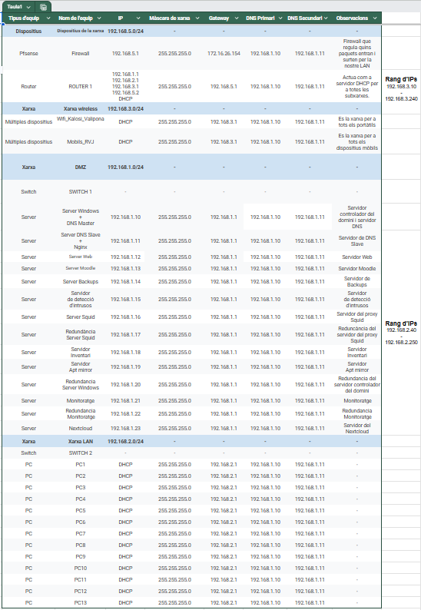
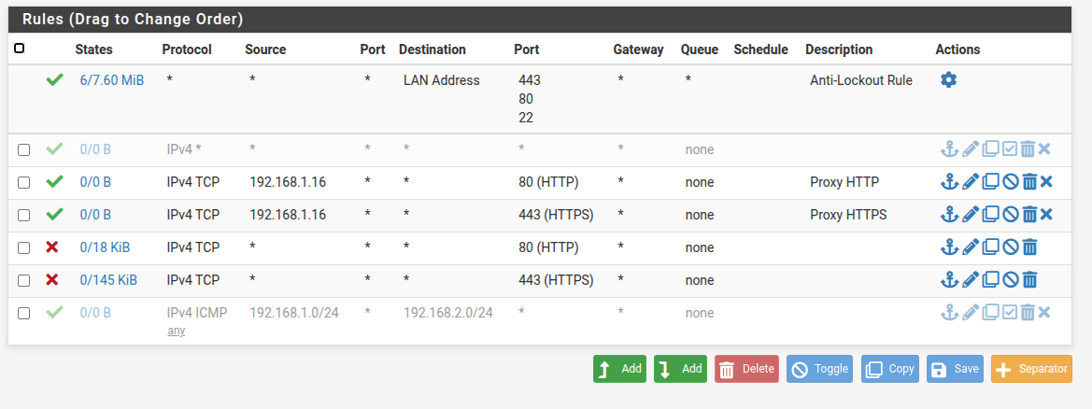
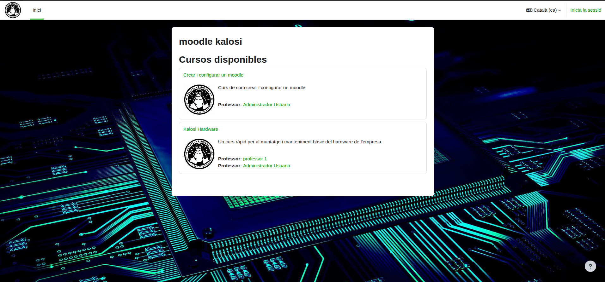
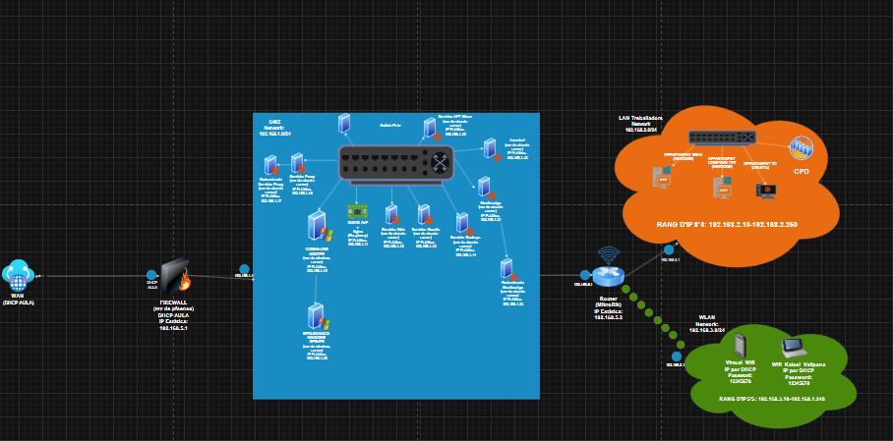

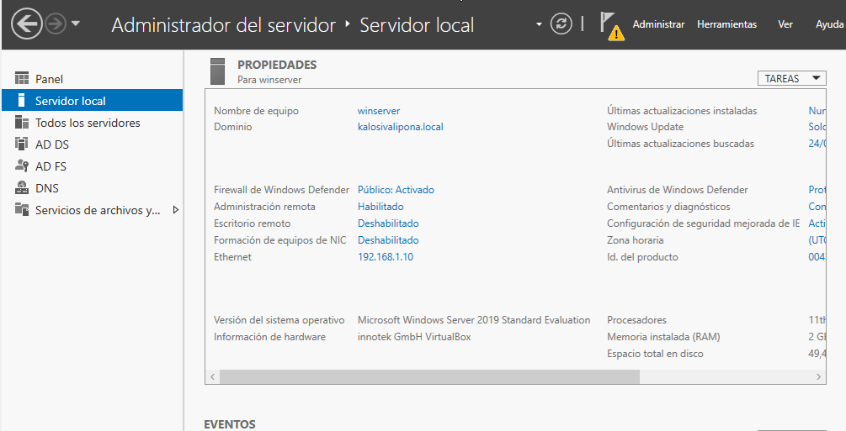
2. Presentació del producte
Instal·lació de serveis adicionals
Configuració de Págines Web
Planificació de la xarxa de
l’empresa
Notes:
Victor

Slide 7

3. Estructura de la xarxa
Notes:
Jan

Slide 8
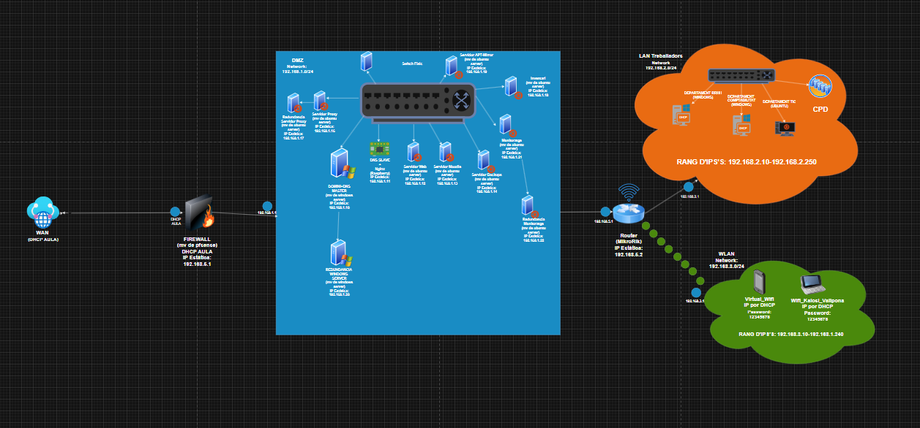
3. Estructura de la xarxa
Mapa Lógic
Notes:
Jan

Slide 9
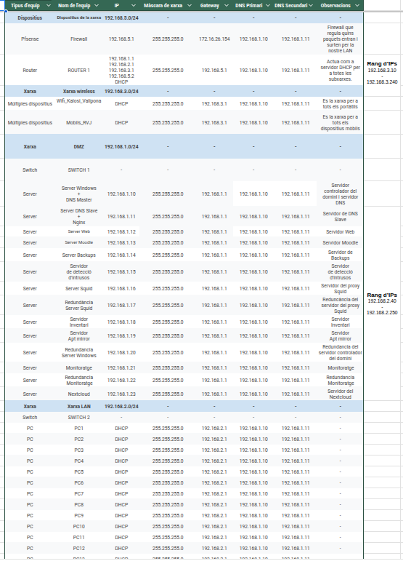
3. Estructura de la xarxa
Taula d’adreçament IP
Notes:
Jan

Slide 10
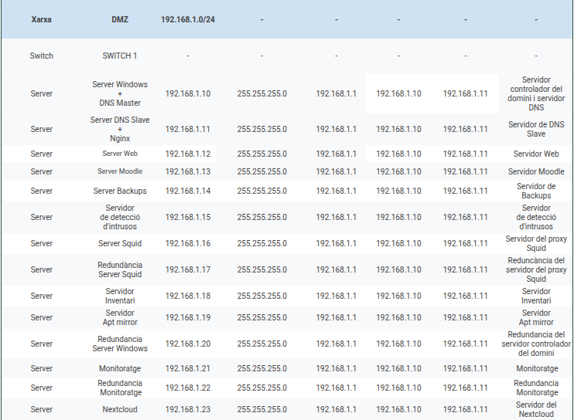
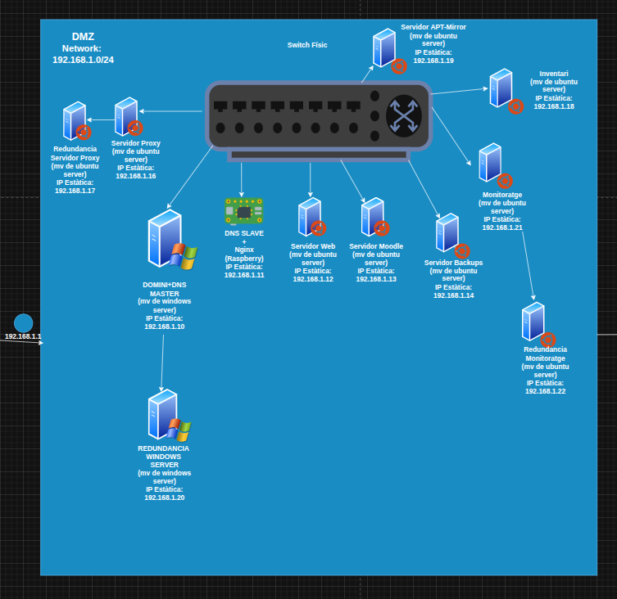
3. Estructura de la xarxa
DMZ
- Tots els serveis de la xarxa
- La DMZ no te connexió amb la LAN
Notes:
Jan

Slide 11
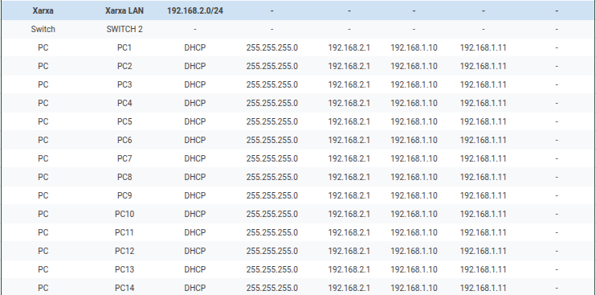
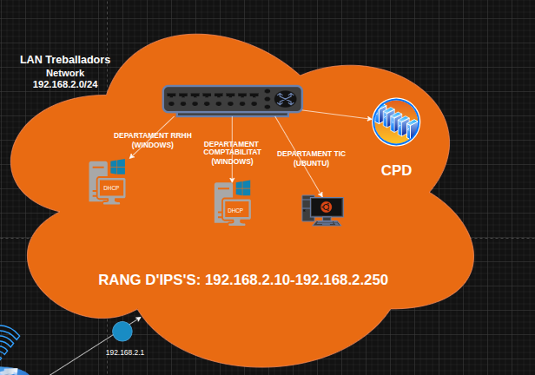
3. Estructura de la xarxa
LAN Treballadors
- Es troben tots els equips dividits per departaments
- Podem trobar clients amb Windows i Ubuntu
Notes:
Jan

Slide 12

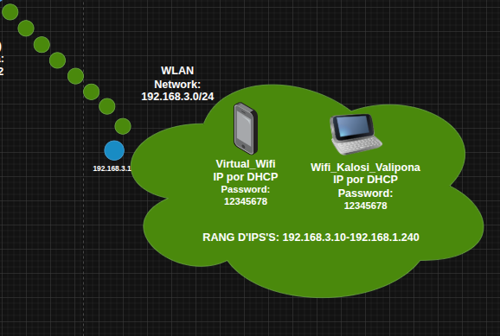
3. Estructura de la xarxa
WLAN
- Aquesta xarxa wireless permet la connexió de tot el món
- No tenen permes poder entrar a les nostres pagines web
Notes:
Jan

Slide 13

3. Estructura de la xarxa
VPN
Notes:
Jan

Slide 14

3. Estructura de la xarxa
Publicació de webs (reenviament de ports)
Notes:
Roc

Slide 15



3. Estructura de la xarxa
Publicació de webs (reenviament de ports)
Servidor Web
IP: 192.168.1.12/24
Servidor Moodle
IP: 192.168.1.13/24
WAN
IP: 172.168.26.0/24
Firewall
IP: 172.168.26.154/24
Servidor de Redirecció
IP: 192.168.1.11/24
Notes:
Roc

Slide 16




3. Estructura de la xarxa
Servidors de la xarxa
Proxy
PFsense
WIndows Server
Mikrotik
Servidor amb el programari PFsense de Netgate (Dona acces a la WAN)
Ubuntu server amb un servidor intermediari (proxy squid).
Servidor Windows 2019 com a controlador de domini i DNS.
Dispositiu físic que fa la funció d’un Router
Notes:
Roc

Slide 17





3. Estructura de la xarxa
Servidors de la xarxa
Wordpress/Moodle
Apt-Mirror
Monitoratge
Inventari
Un servidor Ubuntu amb el programari “Prometheus” instal·lat
Servidor amb “GLPI” instal·lat amb la funcionalitat d’inventariar dispositius
Servidors amb moodle o wordpress instal·lat
Servidor de paquets local.
Notes:
Roc

Slide 18

4. Seguretat aplicada en l’empresa
Notes:
Jan

Slide 19


4. Seguretat aplicada en la empresa
Polítiques de contrasenyes
Notes:
Roc

Slide 20
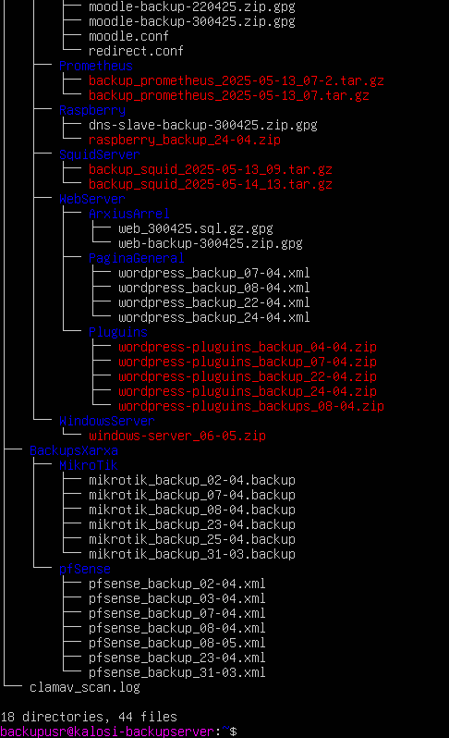

4. Seguretat aplicada en la empresa
Política de backups
Notes:
Roc

Slide 21


4. Seguretat aplicada en la empresa
Servidor Intermediari (Proxy)
Notes:
Jan

Slide 22

5. Distribució de les pàgines web
Notes:
Roc

Slide 23

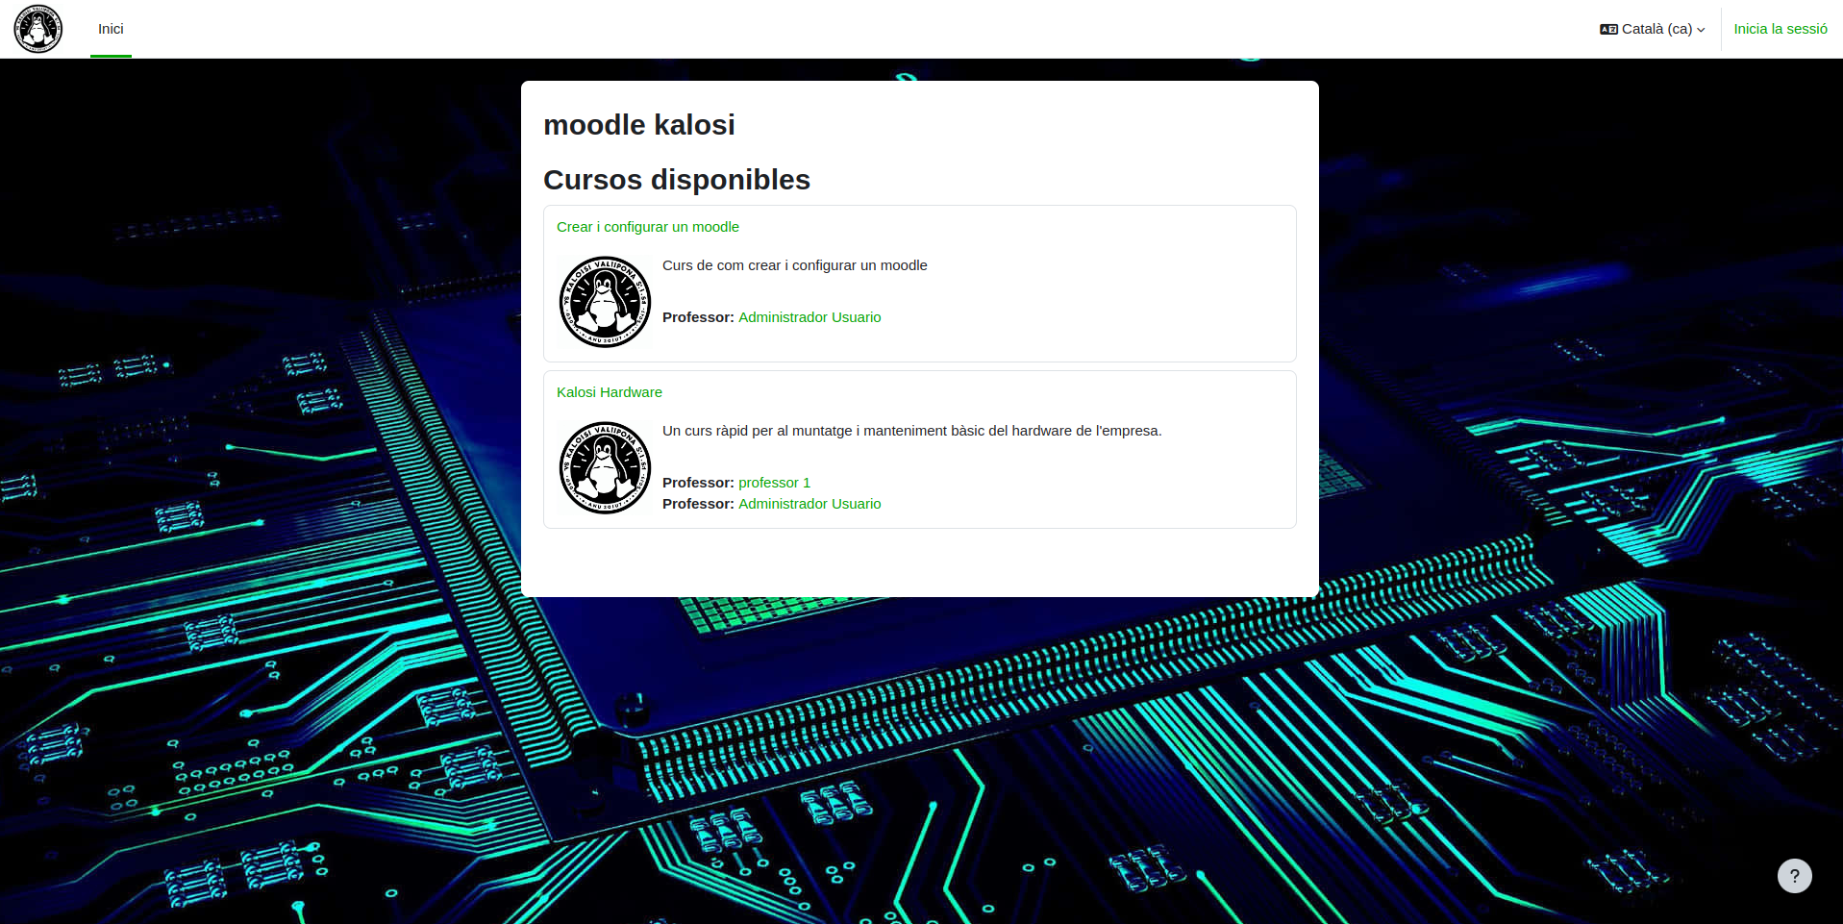
5. Distribució de les pàgines web
Moodle
Notes:
Roc

Slide 24

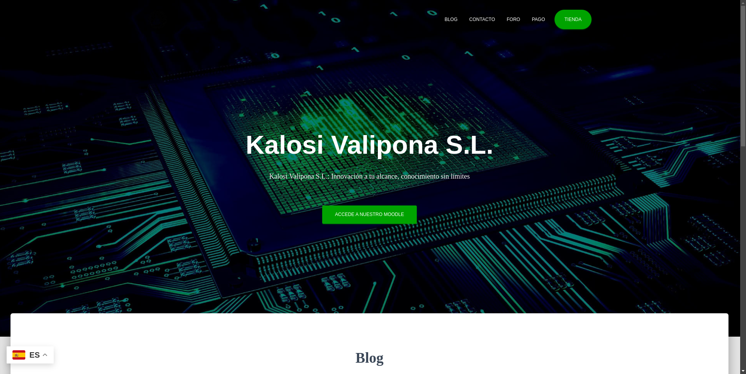
5. Distribució de les pàgines web
Wordpress
Notes:
Victor

Slide 25

6. Monitoratge i manteniment dels servidors
Notes:
Victor

Slide 26

6. Monitoratge i manteniment servidors
Prometheus
Notes:
Jan

Slide 27

6. Monitoratge i manteniment servidors
Prometheus
Prometheus Redundància
IP: 192.168.1.22/24
Prometheus LAN
IP: 192.168.1.21/24
DMZ
Notes:
Jan

Slide 28
6. Monitoratge i manteniment servidors
Inventari
Notes:
Victor

Slide 29
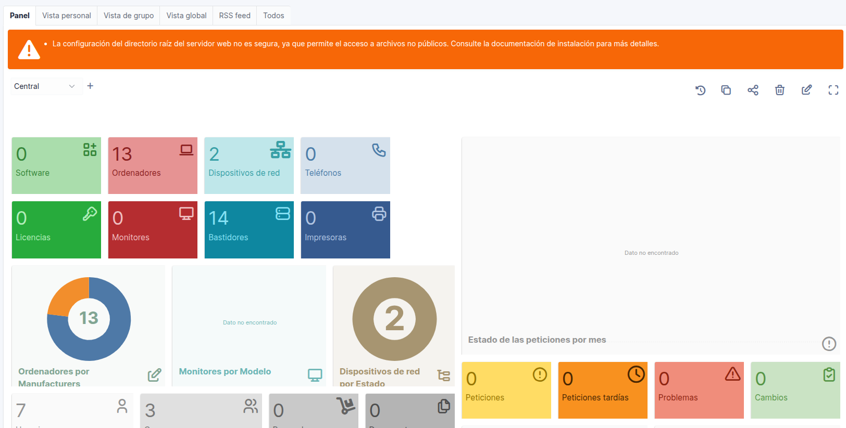
6. Monitoratge i manteniment servidors
Inventari
Notes:
Victor

Slide 30

7. Conclusió
Notes:
Victor

Slide 31
Pressupost
Nombre | Cantidad | Precio Unidad | Precio total
Mikrotik | 1 | 22,00 € | 22,00 €
Raspberry Pi 4 | 1 | 55,00 € | 55,00 €
Llicència Windows Server | 2 | 120,00 € | 240,00 €
Switch 24 ports | 2 | 87,00 € | 174,00 €
Dell PowerEdge T150 | 8 | 1.154,00 € | 9.232,00 €
Rack 12U | 1 | 567,56 € | 567,56 €
Cablejat RJ45 20m | 1 | 26,00 € | 26,00 €
Cablejat RJ45 15m | 17 | 14,00 € | 238,00 €
CPD | 1 | 3.000,00 € | 3.000,00 €
Punt d'accès wifi | 3 | 100,00 € | 300,00 €
Llicència Windows 11 Pro | 10 | 50,00 € | 500,00 €
PREU COMPONENTS: |  |  | 14.354,56 €
PREU MA D'OBRA: | 297 hores | 35,00 € | 10.395,00 €
PREU FINAL: |  |  | 24.749,56 €
Notes:
Roc

Slide 32

Gràcies per la vostra atenció!
Notes:
Roc

